Slide 1
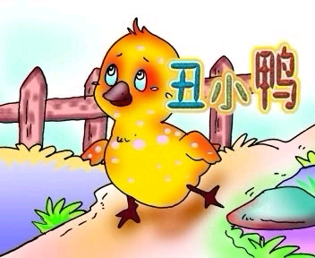
安徒生

Slide 2
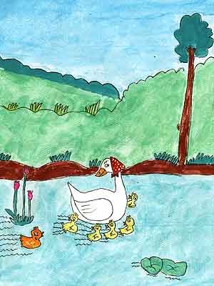
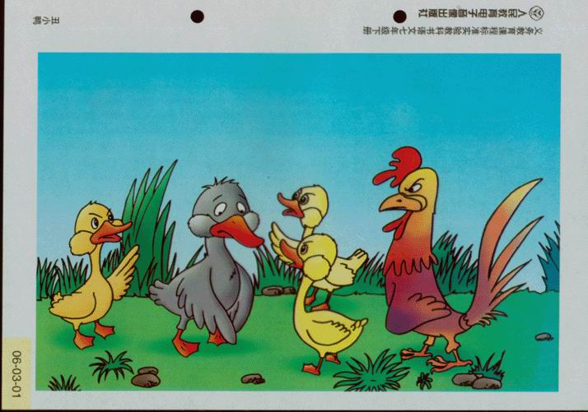
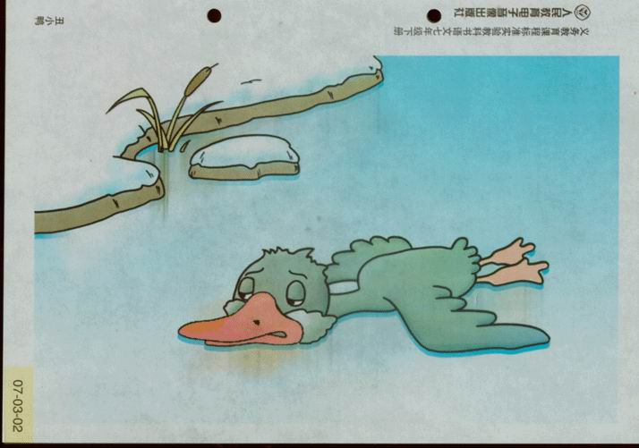
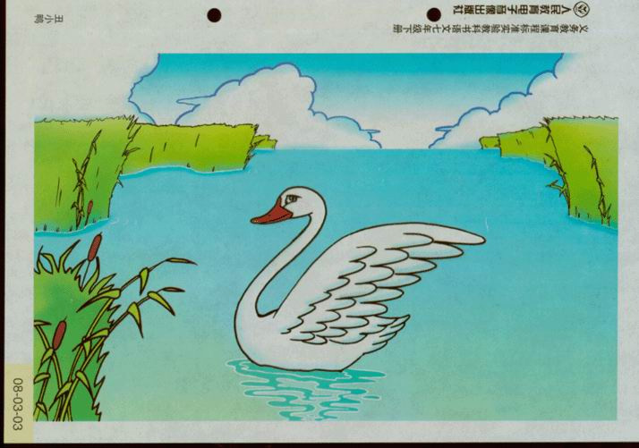
这是怎样一个故事？
用四句话归纳丑小鸭的经历
PPT模板下载：www.1ppt.com/moban/ 行业PPT模板：www.1ppt.com/hangye/
节日PPT模板：www.1ppt.com/jieri/ PPT素材下载：www.1ppt.com/sucai/
PPT背景图片：www.1ppt.com/beijing/ PPT图表下载：www.1ppt.com/tubiao/
优秀PPT下载：www.1ppt.com/xiazai/ PPT教程： www.1ppt.com/powerpoint/
Word教程： www.1ppt.com/word/ Excel教程：www.1ppt.com/excel/
资料下载：www.1ppt.com/ziliao/ PPT课件下载：www.1ppt.com/kejian/
范文下载：www.1ppt.com/fanwen/ 试卷下载：www.1ppt.com/shiti/
教案下载：www.1ppt.com/jiaoan/
丑小鸭生下来模样就跟别人不一样，又大又丑。
大家都欺侮他，他被迫离家去流浪。
1
2
他几经风险，在冬天里几乎被冻死在湖边。
春天来了，丑小鸭变成了一只美丽的天鹅。
3
4

Slide 3
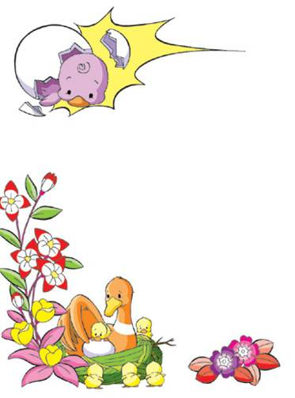
初读印象
我认为
它是一只 的丑小鸭。

Slide 4
以四人小组为单位选择你们觉得最能体现出丑小鸭的不幸的段落分角色或集体朗读。

Slide 5
面对种种打击、嘲笑和逆境，丑小鸭持怎样的态度？

Slide 6
除了它本来就是一只天鹅的因素之外，你认为丑小鸭变成天鹅还有什么其他原因？

Slide 7
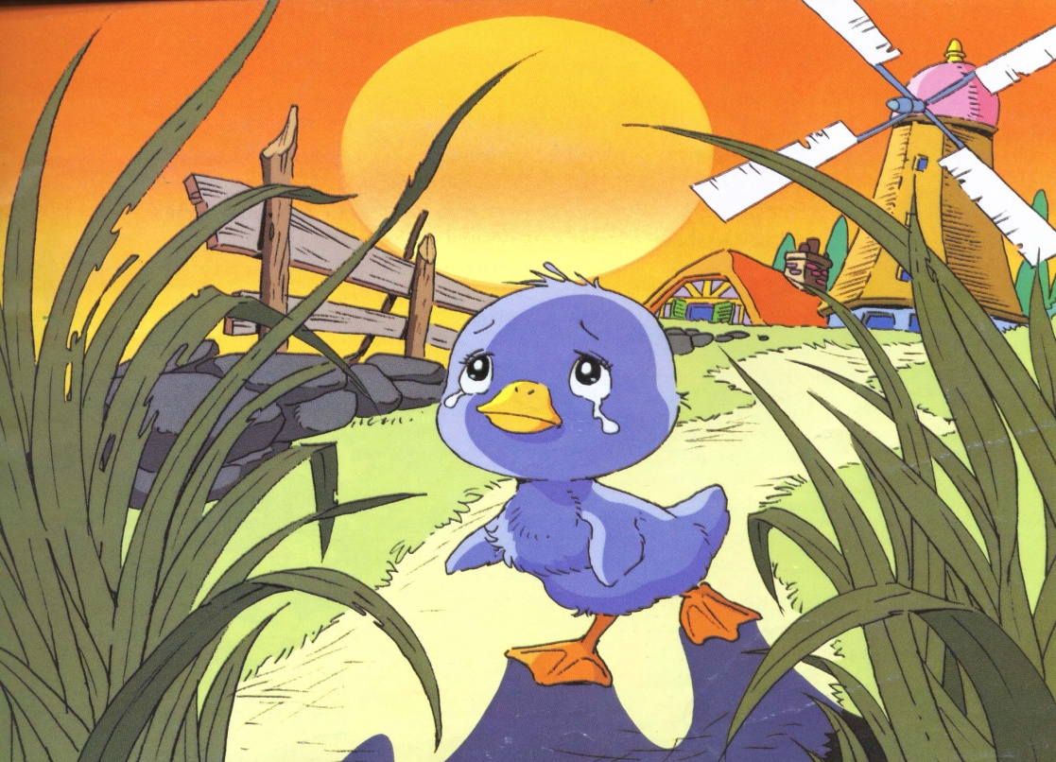
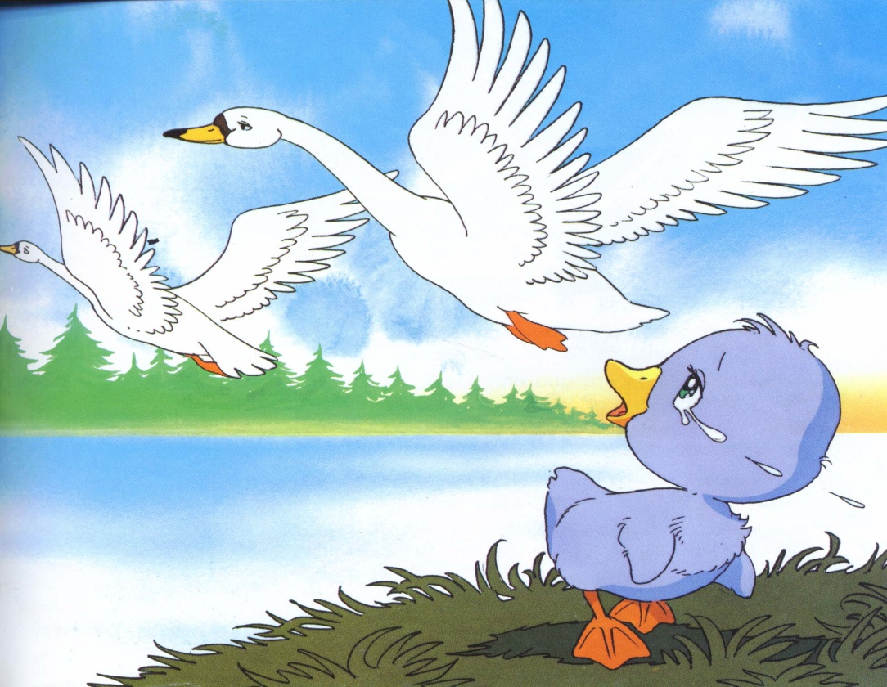
有人说，丑小鸭变成白天鹅是它是自己追求和努力的结果。
主动追求?
有人说，他如果不被鸭妈妈赶走，就是在最初生活的地方，也会变成白天鹅。
环境造成?

Slide 8
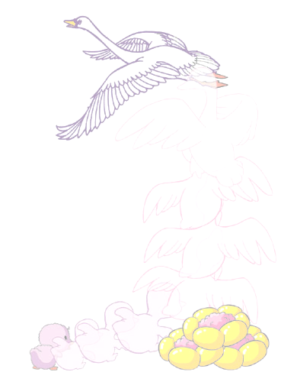
｝
丑小鸭的启示
遇到困难不屈服
努力进取不懈怠
做生活的强者
不屈不懈做强者

Slide 9
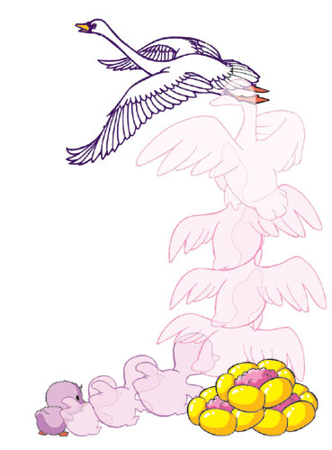
在刻画丑小鸭这一
艺术形象时，作者
倾注了自己真挚的感情，你能从字里行间读出来吗?
你认为作者为什么会如此动情？

Slide 10
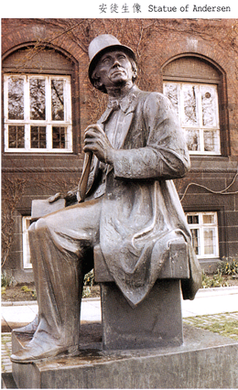
安徒生(1805—1875)丹麦童话作家。生于鞋匠家庭。祖母曾行乞街头，父为鞋匠，母帮人洗衣。因父早逝，十三岁即出外谋生。当过商店学徒、剧院杂役。1827年开始文学创作，写有诗歌、戏剧、小说、游记等各类体裁作品，以童话创作成就最大。共一百六十余篇。《皇帝的新装》、《夜莺》、《卖火柴的小女孩》、《丑小鸭》、《小克劳斯和大克劳斯》等
均为脍炙人口的名篇。因有底层生活经历，作品多能站在劳苦人民的立场，暴露统治阶级的奢侈、残暴和愚蠢，描述劳动人民的贫困与智慧。以丰富的想象、生动的情节、深刻的内容、简洁而明快的艺术形式著称于世。

Slide 11
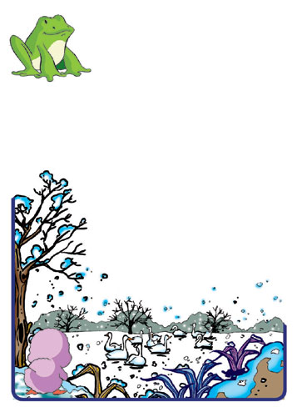
作者在丑小鸭这一形象中融入了深切的生活体验和感受，可以说是他本人生活经历的艺术写照。安徒生一生境遇坎坷。他家境贫寒，没有受过正规的学校教育。他最初想做一名芭蕾舞演员，后来又想当一名歌剧演员，但都没能实现。
他开始从事创作，但因出身贫穷而不断遭到别人的嘲笑排挤。但是他毫不气馁，不懈努力，终于成为一名享有世界声誉的童话大师。正是由于这种深厚的生活体验，
丑小鸭的形象才塑造得生动感人。这正应验了作者本人的话：“生活本身就是童话。”

Slide 12
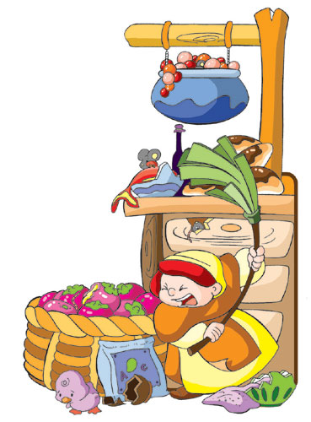
丑小鸭向往美，追求美，经过不懈努力，终于实现了他的理想。安徒生也是一样，他终于成了一个伟大的童话艺术家，创作了那么多充满了爱和鼓舞人们向真、善、美追求的故事，给人们带来快乐、希望和幸福。在他年老的时候，他的故乡奥登塞市的居民赠他以“奥登塞市荣誉公民”的称号。在授予这个光荣称号的那天晚上，他们举行了火炬游行，庆祝饱经沧桑的安徒生归来。面对故乡的人们，安徒生这样描述他当时的感情： “我觉得我自己很卑微、无力和渺小，我好像是站在我的上帝面前一样。我在思想、言语和行为各方面的弱点，现在都在我面前展开。当人们这样称赞和尊重我的时候，上帝一定知道我感到是多么卑微。”胸怀大志，不懈追求，谦虚谨慎，正是丑小鸭——安徒生的本色。

Slide 13
思维拓展
在我们的现实生活中，也有许多“丑小鸭”，他们经过自己的拚搏奋斗，最后也成为了美丽的白天鹅。你能举出一些这样的例子吗？

